Slide 1
Prof.Dr. Yücel Öztürkoğlu, LEE Müdürü
Dr.Öğr.Üyesi Nalan Özkurt, LEE Md. Yrd.
Dr.Öğr.Üyesi Serpil Kahraman, LEE Md. Yrd.
Araş.Gör. Cansu Akçiçek, LEE Araştırma Görevlisi
Ece Kişioğlu, LEE Yarı Zamanlı Araştırma Görevlisi
Berna Karayılan, LEE Sekreteri
Dilek Sezer, LEE Sekreteri

Slide 2
Yaşar Üniversitesi LEE Lisansüstü Programları
Vermiş olduğu uluslararası standartlardaki
eğitim ile
Üniversitelere
Bilimsel Araştırma Kurumlarına
AR-GE’ye
araştırma yönü güçlü akademisyenler ve nitelikli profesyoneller yetiştirmeyi hedefler.

Slide 3
DOKTORA ve SANATTA YETERLİK PROGRAMLARIMIZ
Bilgisayar Mühendisliği (İngilizce)
Elektrik-Elektronik Mühendisliği (İngilizce)
Endüstri Mühendisliği (İngilizce)
Finans (İngilizce)
İşletme (İngilizce)
Kamu Hukuku (Türkçe)
Mimarlık (İngilizce)
Özel Hukuk (Türkçe)
Sanatta Yeterlik (İngilizce)

Slide 4
TEZLİ YÜKSEK LİSANS PROGRAMLARIMIZ
Bilgisayar Müh. Tezli Yüksek Lisans Programı (İngilizce)
Ekonomi Tezli Yüksek Lisans Programı (İngilizce)
Elektrik-Elektronik Müh. Tezli Yüksek Lisans Programı (İngilizce)
Endüstri Müh. Tezli Yüksek Lisans Programı (İngilizce)
İç Mimarlık Tezli Yüksek Lisans Programı (İngilizce)
İletişim Tezli Yüksek Lisans Programı (İngilizce)
İngiliz Dili ve Edebiyatı Tezli Yüksek Lisans Programı (İngilizce)
İşletme Tezli Yüksek Lisans Programı (İngilizce)
İşletme Müh. Tezli Yüksek Lisans Programı (İngilizce)
Kamu Hukuku Tezli Yüksek Lisans Programı (Türkçe)

Slide 5
TEZLİ YÜKSEK LİSANS PROGRAMLARIMIZ
Lojistik Müh. Tezli Yüksek Lisans Programı (İngilizce)
Lojistik Yönetimi Tezli Yüksek Lisans Programı (İngilizce)
Mimarlık Tezli Yüksek Lisans Programı (İngilizce)
Özel Hukuk Tezli Yüksek Lisans Programı (Türkçe)
Psikoloji Tezli Yüksek Lisans Programı (İngilizce)
Sanat ve Tasarım Tezli Yüksek Lisans Programı (İngilizce-Türkçe)
Turizm İşletmeciliği Tezli Yüksek Lisans Programı (İngilizce)
Uluslararası İlişkiler Tezli Yüksek Lisans Programı (İngilizce)
Uluslararası Ticaret ve Finansman Tezli Yüksek Lisans Programı (İngilizce)

Slide 6
TEZSİZ YÜKSEK LİSANS PROGRAMLARIMIZ
Bilgisayar Müh. Tezsiz Yüksek Lisans Programı (İngilizce)
Elektrik-Elektronik Müh. Tezsiz Yüksek Lisans Programı (İngilizce)
İç Mimarlık Tezsiz Yüksek Lisans Programı (İngilizce)
İşletme Tezsiz Yüksek Lisans Programı (İngilizce)
İşletme Müh. Tezsiz Yüksek Lisans Programı (İngilizce)
İşletme Yönetimi Uzaktan Öğretim Tezsiz Yüksek Lisans Programı (Türkçe)
Kamu Hukuku Tezsiz Yüksek Lisans Programı (Türkçe)
Lojistik Müh. Tezsiz Yüksek Lisans Programı (İngilizce)
Lojistik Yönetimi Tezsiz Yüksek Lisans Programı (İngilizce)
Mimarlık Tezsiz Yüksek Lisans Programı (İngilizce)
Özel Hukuk Tezsiz Yüksek Lisans Programı (Türkçe)
Sanat ve Tasarım Tezsiz Yüksek Lisans Programı (Türkçe)
Turizm İşletmeciliği Tezsiz Yüksek Lisans Programı (İngilizce)

Slide 7
DOKTORA PROGRAMI
240 AKTS
7 Ders
Seminer
Yeterlik sınavı
Tez Önerisi
Tez İzlemeler (en az 3 izleme)
Doktora Tezi
Yayın Koşulu

Slide 8
SANATTA YETERLİK PROGRAMI
240 AKTS
7 Ders
Seminer
Sanatta Yeterlik Tezi
Sanatta Yeterlik Uygulamaları
Yayın Koşulu

Slide 9
TEZLİ YÜKSEK LİSANS / TEZSİZ YÜKSEK LİSANS
 | Tezli Yüksek Lisans | Tezsiz Yüksek Lisans
Toplam Kredi | 120 AKTS | 90 AKTS
Ders sayısı | 7 ders | 10 ders
Seminer | Seminer | -
Tez/Proje | Tez | Dönem Projesi
Süreler | Asgari: 3 dönem Azami: 6 dönem | Asgari: 2 dönem Azami: 3 dönem

Slide 10
LİSANSÜSTÜ BURS VE İNDİRİM OLANAKLARI
Başvuruda Sağlanan Burslar (%100 - %50 - %25)
Lisanstan taşınan ÖSYM Bursları (%100 - %50 - %25)
Proje Bursları (%100 - %50 - %25)
Protokol İndirimi (%30)
Araştırma Görevlisi ve Diğer YÜ Akademik Personeli Bursu (%100)
Tüm doktora programlarımız %100 öğretim ücreti indirimli (burslu) öğrenci kabul etmektedir.

Slide 11
PROTOKOLLER
Yaşar Holding A.Ş
Arkas Holding A.Ş.
BMC Otomotiv Sanayi ve Tic. A.Ş.
Bornova Belediyesi
Doruk Otomasyon
Ege İhracatçı Birlikleri
Ege Otomotiv Derneği
EGİAD (Ege Genç İş Adamları Derneği)
İzmir Atatürk Organize Sanayi Bölgesi
İzmir Barosu
İzmir Devlet Opera ve Balesi Müdürlüğü
İzmir Doğalgaz A.Ş
İzmir Gazeteciler Cemiyeti
İzmir Tabip Odası
İZSMMMO (İzmir Serbest Muhasebeci Mali Müşavirler Odası)
Karşıyaka Belediyesi
Manisa Barosu
Mitsubishi Electric Turkey Klima Sistemleri Üretim A.Ş.
Ödemiş Belediyesi
Ödemiş Ticaret Odası
Sosyal Güvenlik Kurumu
TAV Havalimanları Holding A.Ş.
TMMOB Elektrik Mühendisleri Odası İzmir Şubesi
TMMOB İçmimarlar Odası İzmir Şubesi
TMMOB Makine Mühendisleri Odası İzmir Şubesi
TMMOB Mimarlar Odası
Türk Tuborg AŞ.

Slide 12
BAŞVURU SÜRECİ
Başvuru tarihleri ve kontenjan bilgileri
lee.yasar.edu.tr
Online başvuru adresi
https://obs.yasar.edu.tr/oibs/ina_app/login.aspx
Başvuru koşulları
https://lee.yasar.edu.tr/basvuru-kosullari/
Başvuru için gerekli belgeler
https://lee.yasar.edu.tr/basvuru/basvuru-ve-kesin- kayit-icin-gerekli-belgeler/

Slide 13
BAŞVURU İÇİN GEREKLİ BELGELER
Online başvuru sistemine yüklenmesi gereken belgeler:
ALES belgesi
Başvuru koşullarında belirtilen portfolyo ve benzeri diğer belgeler (Program için belirtildiyse)
Niyet Mektubu
Not Döküm belgesi (Transkript)
Özgeçmiş (CV)
Program Tercih Formu
Tez Konusu Tercih Formu
Yabancı dil belgesi
Mülakat ve/veya Yazılı Sınav Öncesinde Anabilim/Anasanat Dalı Başkanlığına iletilmesi gereken belgeler:
Referans Mektubu

Slide 14
SIKÇA SORULAN SORULAR (ADAYLAR)
Doktora/Sanatta Yeterlik Programları için:
https://lee.yasar.edu.tr/sss-doktora-sanatta-y-aday-ogrenci/
Tezli/Tezsiz Yüksek Lisans Programları için:
https://lee.yasar.edu.tr/sss-tezli-tezsiz-yl-aday-ogrenci/

Slide 15
SIKÇA SORULAN SORULAR (ÖĞRENCİLER)
Doktora Programı Öğrencileri:
https://lee.yasar.edu.tr/sss-doktora/
Sanatta Yeterlik Programı Öğrencileri:
https://lee.yasar.edu.tr/sss-sanatta-yeterlik/
Tezli Yüksek Lisans Programı Öğrencileri:
https://lee.yasar.edu.tr/s-s-s-tezli-yuksek-lisans/
Tezsiz Yüksek Lisans Programı Öğrencileri:
https://lee.yasar.edu.tr/s-s-s-tezsiz-yuksek-lisans/

Slide 16
TEZ / PROJE KONUSU ÖNERİLERİ
Tez Konusu ve Proje Önerileri
https://lee.yasar.edu.tr/tez-konusu-onerileri/
Lisansüstü program öğrencileri, Avrupa Birliği, TÜBİTAK ve Yaşar Üniversitesi bünyesindeki Bilimsel Araştırma Projeleri (BAP) kapsamında proje bursiyeri olarak görev alabilmektedir.

Slide 17
YAYIN KOŞULU VE YAYINLAR
Tez Savunma Sınavına Girebilmek için Aranan Yayın Koşulları:
https://lee.yasar.edu.tr/tez-savunma-sinavina-girebilmek-icin-aranan-yayin-kosullari/
2010-2020 yılları arasında enstitü öğrencilerimizin üretmiş olduğu WoS, Scopus ve
ULAKBİM indeksli yayınlar:
https://lee.yasar.edu.tr/yayinlar-2/

Slide 18
SÜREÇLER
Doktora Programı Öğrencileri:
https://lee.yasar.edu.tr/tezli-yl-ve-doktora/doktora-sureci/
Sanatta Yeterlik Programı Öğrencileri:
https://lee.yasar.edu.tr/sanatta-yeterlik-sureci/
Tezli Yüksek Lisans Programı Öğrencileri:
https://lee.yasar.edu.tr/tezli-yl-ve-doktora/tezli-yuksek-lisans-tez-sureci/

Slide 19
YÖNETMELİK VE ESASLAR
Yaşar Üniversitesi Lisansüstü Eğitim ve Öğretim Yönetmeliği
Yaşar Üniversitesi Lisansüstü Programlar Uygulama Esasları
Yaşar Üniversitesi Lisansüstü Eğitim Öğretim Burs ve İndirim Yönergesi
Ön Lisans, Lisans ve Lisansüstü Öğrencileri Eğitim Ücreti Ödeme Esasları
Yükseköğretim Kurumları Bilimsel Araştırma ve Yayın Etiği Yönergesi

Slide 20
KÜTÜPHANE VE BİLGİ MERKEZİ
Üniversite bünyesinde 57.007 fiziksel kitabı barındıran bir kütüphane bulunmaktadır. Alınan kitapların çoğunluğu 2000 yılı tarihli veya daha yenidir. Ayrıca elektronik ortamda yüzlerce kitap ve dergi erişim olanağı bulunmaktadır.
Üye olunan veritabanlarından bazıları:
Üniversite BeckOnline, Communication & Mass Media Complete, Ebrary, EBSCO MLA: Directory of Periodicals, EBSCO MLA: International Bibliography, EBSCO eBook Academic Collection, EBSCO Academic Search Complete, EBSCO Business Source Complete, EBSCO Computer & Applied Science Complete, Grove Music Online, IEEEXplore, iThenticate, JSTOR, Material ConneXion, Naxos Music Library, Oxford Journals Online, ProjectMUSE Premium, PsycARTICLES, RILM Abstracts Of Music Literature, Science Direct, Scopus, SpringerLink, Taylor & Francis, Thomson Web Of Knowledge, Thomson Web of Knowledge Proceedings, ULAKBİM Ulusal Veri Tabanları, Westlaw Int., WILEY Elektronik Kitaplar

Slide 21
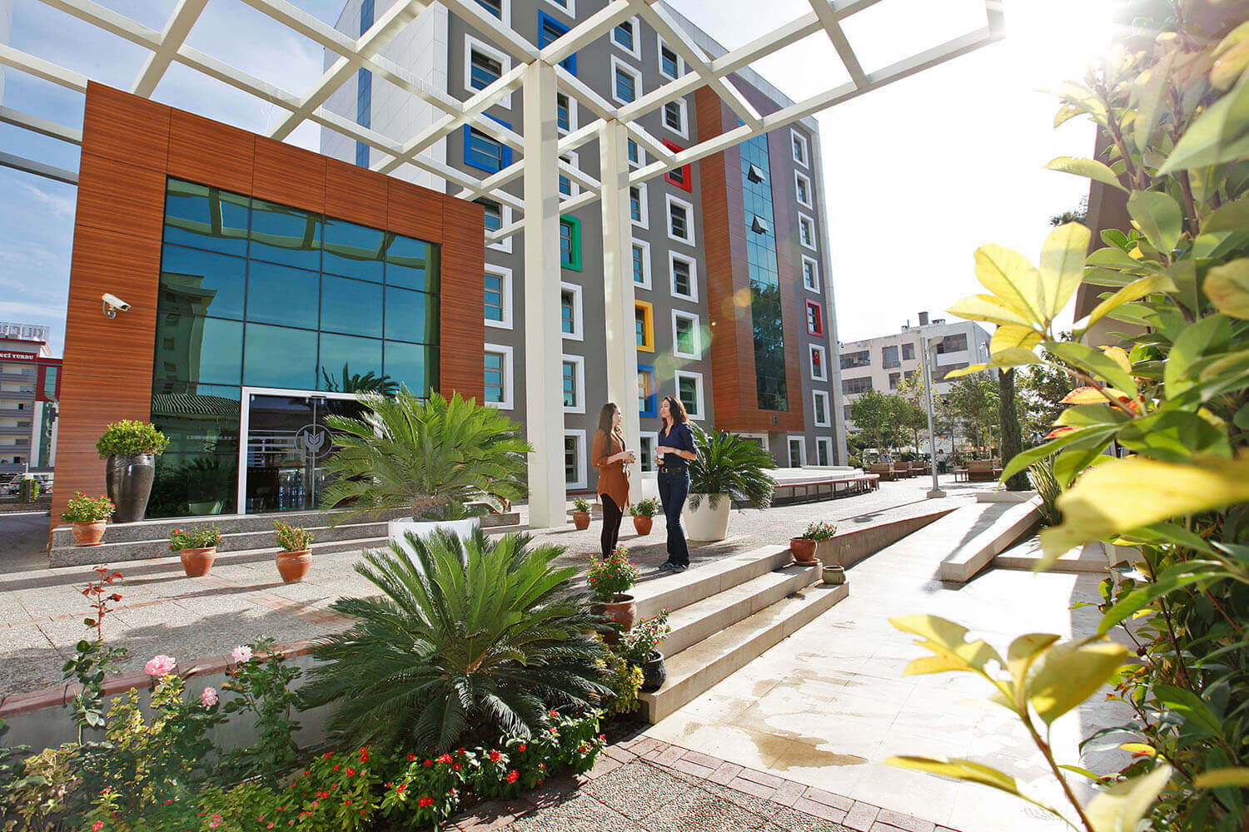
İLETİŞİM
lee.yasar.edu.tr
lee.yasar.edu.tr/en
lee@yasar.edu.tr
+90 (232) 570 9014-15
linktr.ee/LisansustuYasar
(Sosyal Medya Hesaplarımız)

Slide 22
ANABİLİM / ANASANAT DALLARI İLETİŞİM
Anabilim Dalı/Anasanat Dalı | ABD/ASD Başkanı | İletişim
Bilgisayar Mühendisliği | Prof.Dr. Mehmet Ufuk ÇAĞLAYAN | comp@yasar.edu.tr
Ekonomi | Prof.Dr. Durmuş ÖZDEMİR | econ@yasar.edu.tr
Elektrik-Elektronik Mühendisliği | Prof.Dr. Mustafa SEÇMEN | eee@yasar.edu.tr
Endüstri Mühendisliği | Doç.Dr. Ayhan Özgür TOY | ie@yasar.edu.tr
İç Mimarlık ve Çevre Tasarımı | Doç.Dr. Zeynep TUNA ULTAV | inar@yasar.edu.tr
İletişim | Prof.Dr. Dilek KAYA | comm@yasar.edu.tr
İngiliz Dili ve Edebiyatı | Dr.Öğr.Üyesi Evren AKALTUN AKAN | enll@yasar.edu.tr
İşletme | Prof.Dr. İge PIRNAR | mngt@yasar.edu.tr
İşletme Mühendisliği | Doç.Dr. Ayhan Özgür TOY | inov@yasar.edu.tr

Slide 23
ANABİLİM / ANASANAT DALLARI İLETİŞİM
Anabilim/Anasanat Dalı | ABD/ASD Başkanı | İletişim
Kamu Hukuku | Prof.Dr. Mustafa Ruhan ERDEM | kh@yasar.edu.tr
Lojistik Mühendisliği | Prof.Dr. Yiğit KAZANÇOĞLU | leng@yasar.edu.tr
Lojistik Yönetimi | Prof.Dr. Yiğit KAZANÇOĞLU | logi@yasar.edu.tr
Mimarlık | Doç.Dr. Ahenk YILMAZ | arch@yasar.edu.tr
Özel Hukuk | Prof.Dr. Meral SUNGURTEKİN ÖZKAN | oh@yasar.edu.tr
Psikoloji | Prof.Dr. Emre ÖZGEN | psycmawt@yasar.edu.tr
Sanat ve Tasarım | Dr.Öğr.Üyesi Aslı Giray AKYUNAK | ad@yasar.edu.tr
Turizm İşletmeciliği | Doç.Dr. Gökçe ÖZDEMİR UMUTLU | thmn@yasar.edu.tr
Uluslararası İlişkiler | Doç.Dr. Defne GÜNAY | inrl@yasar.edu.tr
Uluslararası Ticaret ve Finansman | Prof.Dr. Mehmet UMUTLU | intf@yasar.edu.tr

Slide 24
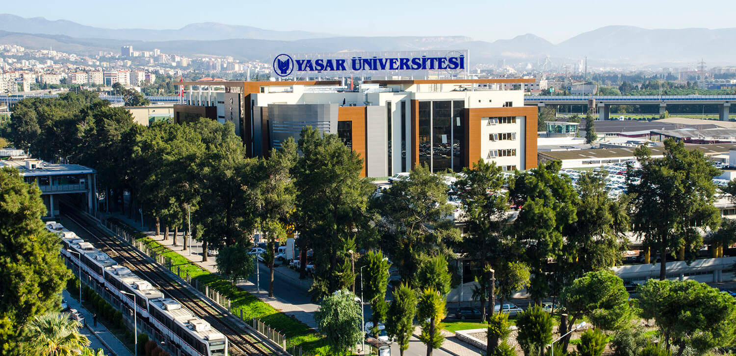
BAŞARILAR DİLERİZ…

